Slide 1
Eerste versie van het Prototype
Emmanuela, Furkan, Ibrahim & Quy
12 december 2024
Notes:
Welkom bij onze presentatie over de eerste versie van de prototypes voor MobiFree. Vandaag laten we zien wat we de afgelopen 2 weken hebben gedaan en presenteren we onze eerste uitgewerkte protype. We kijken uit naar jullie feedback en vragen. Laten we beginnen met de agenda.

Slide 2
Agenda
Recap vorige week: Proof of Concept
Wat we deze week hebben gedaan
Eerste versie van de prototypes: App Pakketten en Public Stack Scan
Verfijning van de ideeën
Vragen en feedback
Notes:
Hier is de agenda voor vandaag. We starten met een korte introductie en gaan daarna terugblikken op wat we vorige week hebben gepresenteerd. Daarna bespreken we wat we deze week hebben gedaan, inclusief de eerste versie van de prototypes. We sluiten af met ruimte voor vragen en feedback.

Slide 3
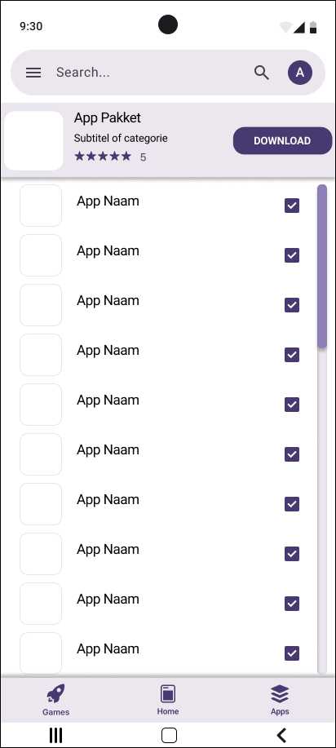
Recap vorige week: PoC
Interviews met gebruikers (Joop en Herma)
Drie ideeën gepresenteerd
Twee gekozen ideeën: App Pakketten en Public Stack Scan
Notes:
Vorige week hebben we een proof of concept gepresenteerd. Dit begon met interviews met gebruikers, zoals Joop en Herma, om te begrijpen wat zij nodig hebben in een appwinkel. We kwamen met drie ideeën: App Pakketten, Public Stack Scan en Beta Testen. Op basis van feedback hebben we de eerste twee ideeën gekozen om verder uit te werken.

Slide 4
Wat we deze week hebben gedaan
Eerste versie van de prototypes gemaakt in Figma
Processen en flows uitgedacht
Wireframes uitgewerkt
Notes:
Deze week hebben we onze focus gelegd op het maken van de eerste versie van de prototypes. We hebben nagedacht over de processen achter de functies en deze vertaald naar wireframes in Figma. Dit was een belangrijke stap om onze ideeën visueel en tastbaar te maken.

Slide 5
Prototype: App Pakketten
Elke gebruiker kan een app pakket samenstellen en publiceren
Gebruiker selecteert een standaardpakket of personaliseert een pakket
Gemeentes kunnen pakketten valideren
Eenvoudig meerdere apps in één keer downloaden
Toegevoegde waarde: tijdsbesparing en maatwerk
Notes:
Hier zien jullie het prototype van de functie App Pakketten. Gebruikers kunnen kiezen uit een standaardpakket of een pakket personaliseren met apps die aansluiten op hun werk. Gemeentes kunnen vervolgens zelf pakketten samenstellen of bestaande pakketten goedkeuren om werknemers toegang te geven. Het doel is om tijd te besparen en ambtenaren eenvoudig toegang te geven tot de juiste tools. Dit ontwerp maakt het proces efficiënt en gebruiksvriendelijk.

Slide 6
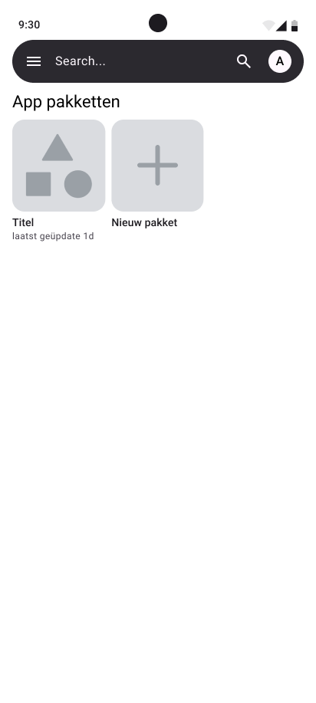
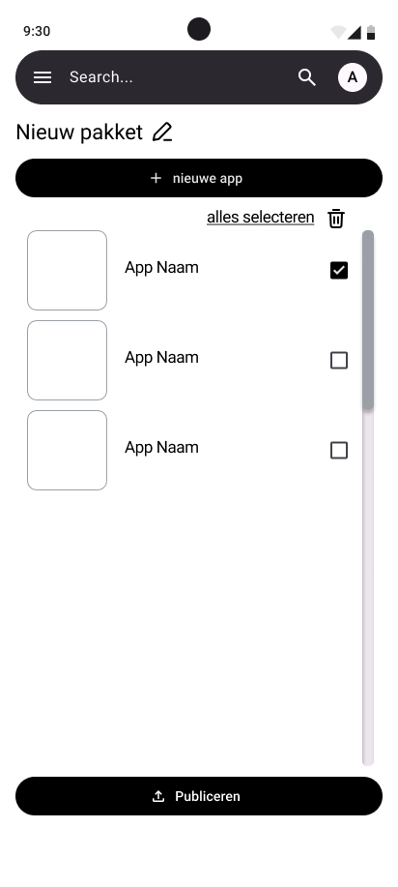
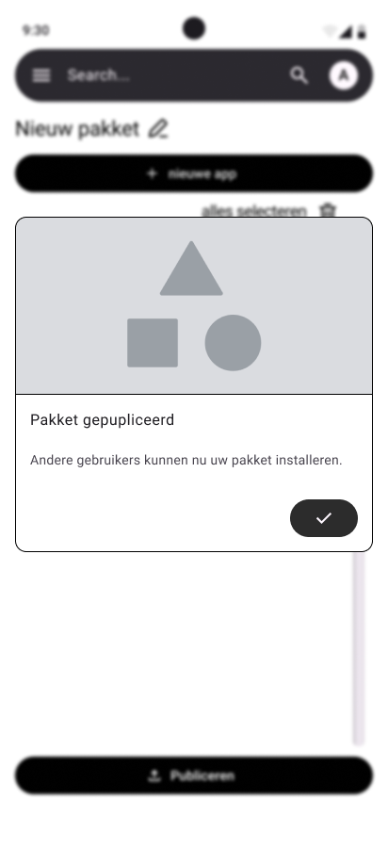
Prototype: App Pakketten

Slide 7
Prototype: Public Stack Scan
De appwinkel voert de scan uit op aanvraag
App-scores op publieke waarden (bijvoorbeeld privacy, veiligheid, transparantie)
Gebruiker kan meer informatie vinden
Vertrouwen en transparantie vergroten
Notes:
Dit is het prototype van de Public Stack Scan. Hiermee kunnen gebruikers snel zien hoe een app scoort op belangrijke publieke waarden zoals privacy en veiligheid. Ze kunnen ook de details van deze scores bekijken, wat meer vertrouwen en transparantie biedt. Dit helpt gebruikers om betere keuzes te maken.

Slide 8
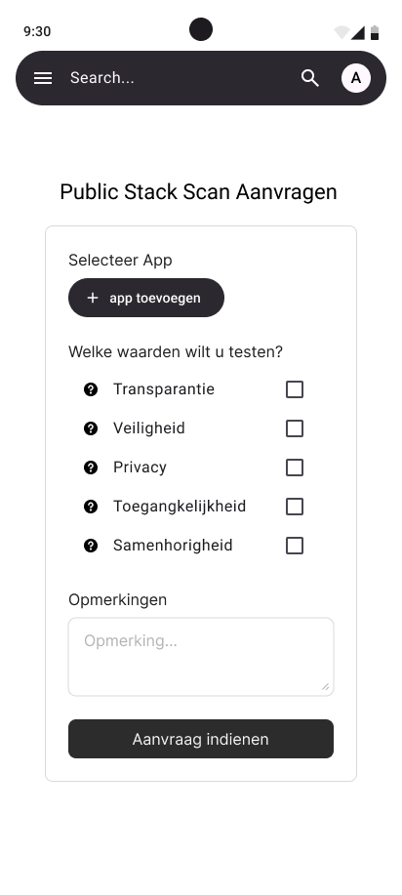
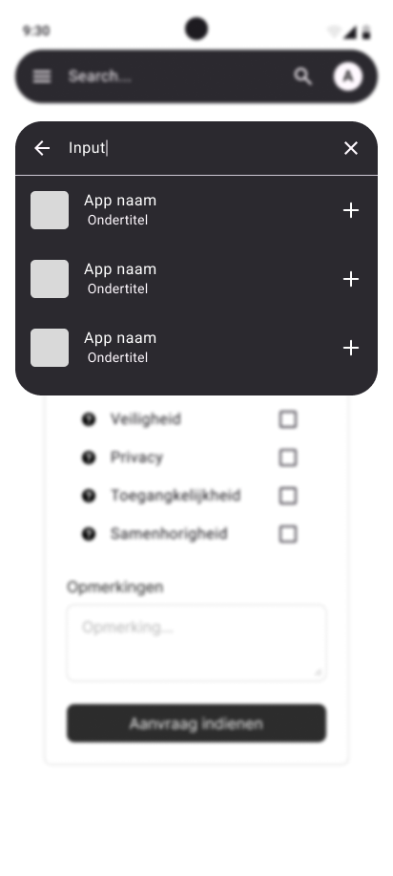
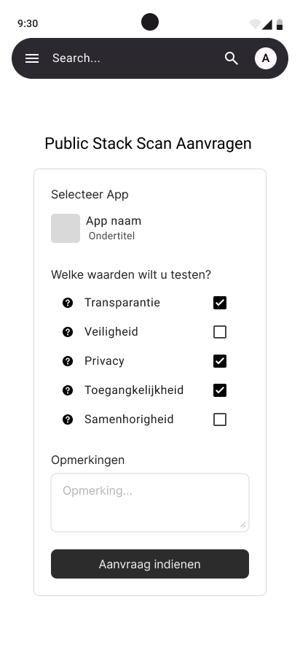
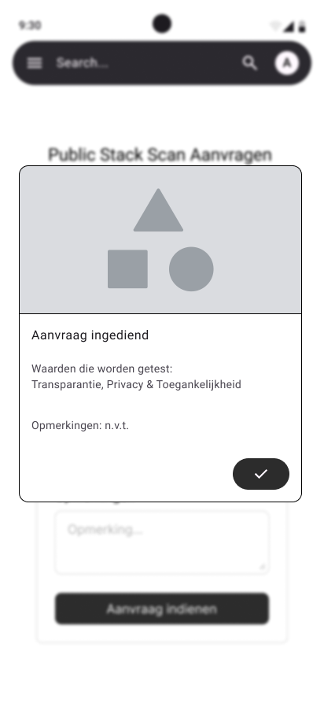
Prototype: Public Stack Scan

Slide 9
Verfijning van de ideeën
App Pakketten:
Gebruikers kunnen zelf pakketten maken en delen.
Gemeentes stellen pakketten samen voor functiegroepen en medewerkers.
Public Stack Scan-resultaten bepalen de betrouwbaarheid en beoordeling van pakketten.
Public Stack Scan:
Test wordt ontwikkeld en uitgevoerd door ons team.
Gemeentes kiezen op welke waarden apps worden beoordeeld (bijv. privacy of veiligheid).
Universele testcriteria voor betrouwbaarheid en validatie door een externe expert.
Notes:
Na feedback en verder nadenken over de ideeën hebben we ze verfijnd. Voor App Pakketten willen we een systeem waarin iedereen pakketten kan samenstellen en delen. Gemeentes kunnen bijvoorbeeld voor elke functiegroep specifieke pakketten maken en toewijzen aan hun medewerkers. Werknemers kunnen kiezen of ze het volledige pakket installeren of delen weglaten via een checkboxsysteem.
Om de pakketten betrouwbaar te maken, laten we ze beoordelen met de resultaten van de Public Stack Scan. Hoe beter de apps scoren in de scan, hoe beter het pakket als geheel beoordeeld wordt.
Voor de Public Stack Scan hebben we besloten dat wij de test ontwikkelen en uitvoeren. Gemeentes kunnen aangeven welke waarden, zoals privacy of transparantie, belangrijk zijn. Om de betrouwbaarheid te garanderen, gebruiken we universele testcriteria, vergelijkbaar met een APK-keuring. Daarnaast kan een externe expert de test valideren.

Slide 10
Planning voor de komende weken
Prototypes verfijnen op basis van feedback.
Verdere validatie bij eindgebruikers.
Figma-prototypes uitbreiden met volledige user flows.
Notes:
De komende weken gaan we verder met het verfijnen van de prototypes. We zullen feedback van jullie en mogelijk eindgebruikers gebruiken om de functionaliteiten te verbeteren. Ook willen we de prototypes uitbreiden in Figma, zodat we de volledige gebruikersflows kunnen tonen. Het doel is om steeds dichter bij een klikbaar prototype te komen dat duidelijk laat zien hoe de appwinkel zou werken. We willen ook verder denken over ons businessmodel, dit houdt in dat we meer gaan denken over waar de financiën van de scans vandaan komt en wat daar de mogelijkheden in zijn.

Slide 11
Vragen en Feedback
Verbeteringen en/of aanvullingen?
Feedback op de flows en visuele uitwerking
Notes:
We sluiten de presentatie af met ruimte voor vragen en feedback. Wat vinden jullie van de eerste versie van onze prototypes? Zijn er dingen die we verder moeten uitwerken of verbeteren? We horen graag jullie inzichten.

